Slide 1
カーネル多変量解析

Slide 2
1. 現代の多変量解析とは

Slide 3
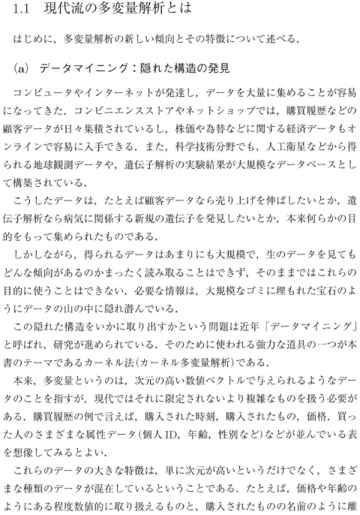
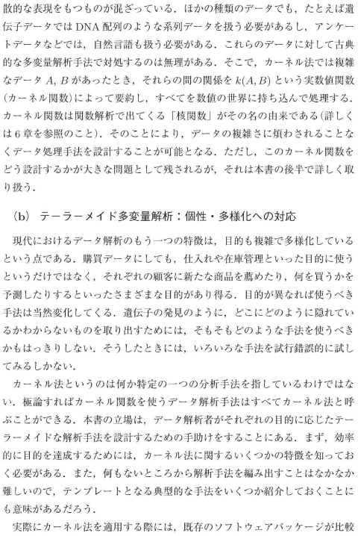
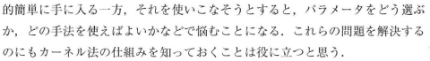

Slide 4
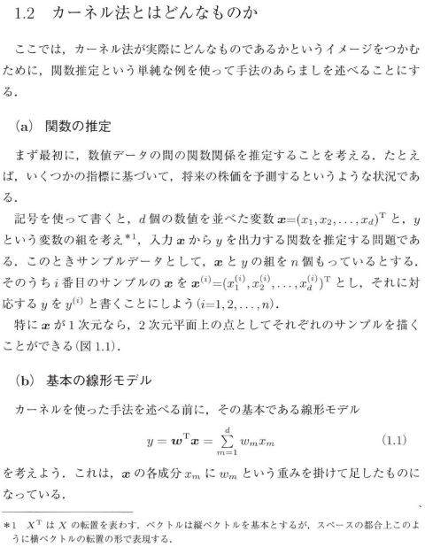
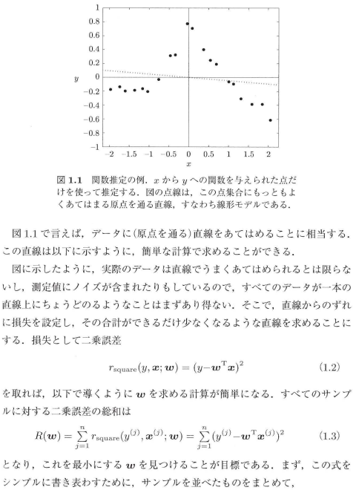
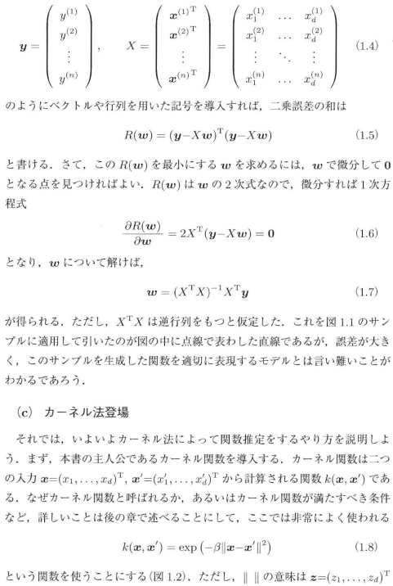

Slide 5
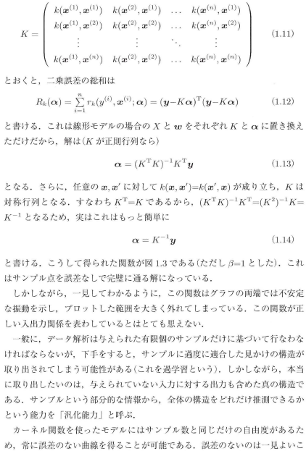
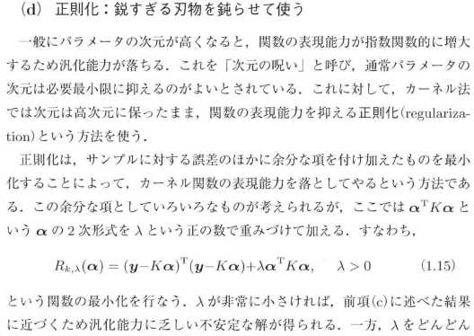
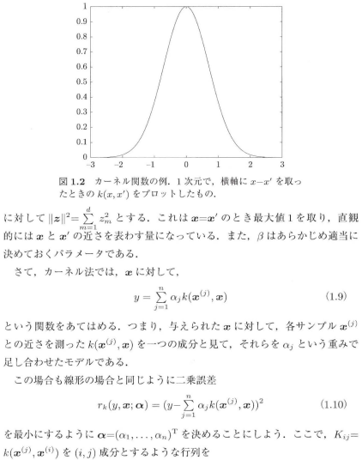
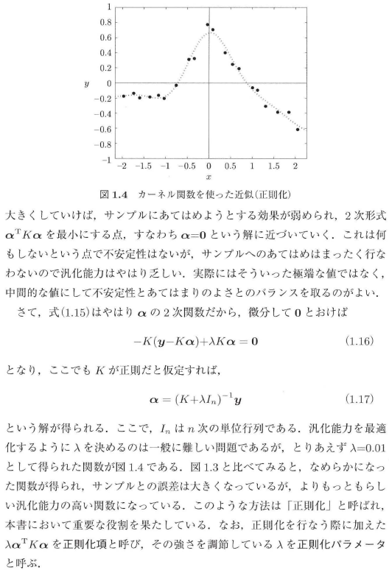
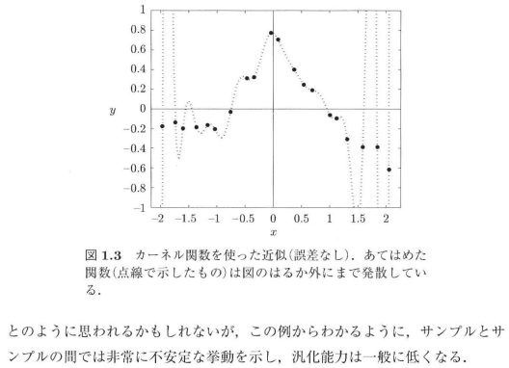
これを最小にするαを求めたい．

Slide 6
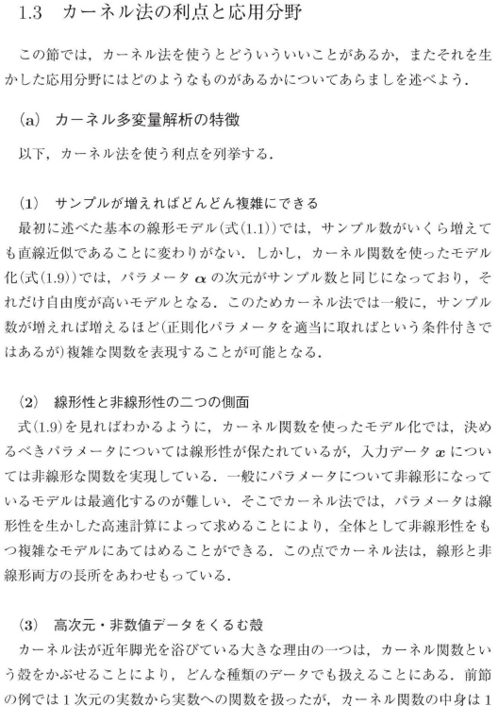
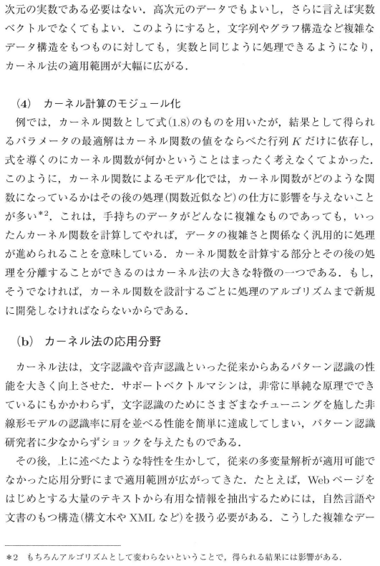
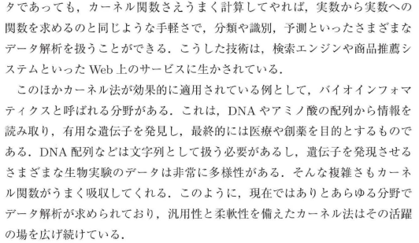
実際にパラメータを計算するときにはカーネル関数は不要．
計算結果さえあればいい．

Slide 7
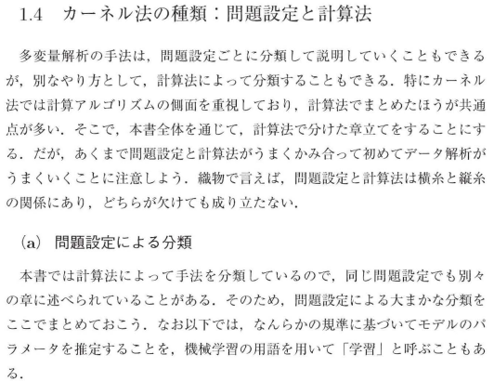
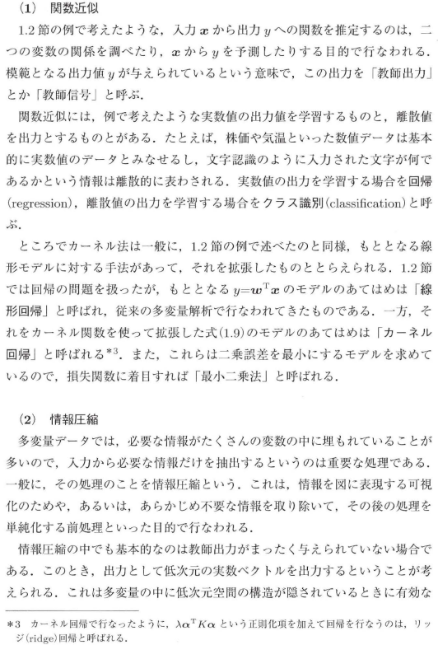
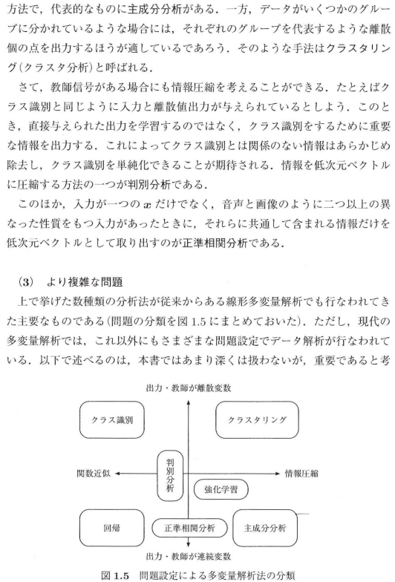
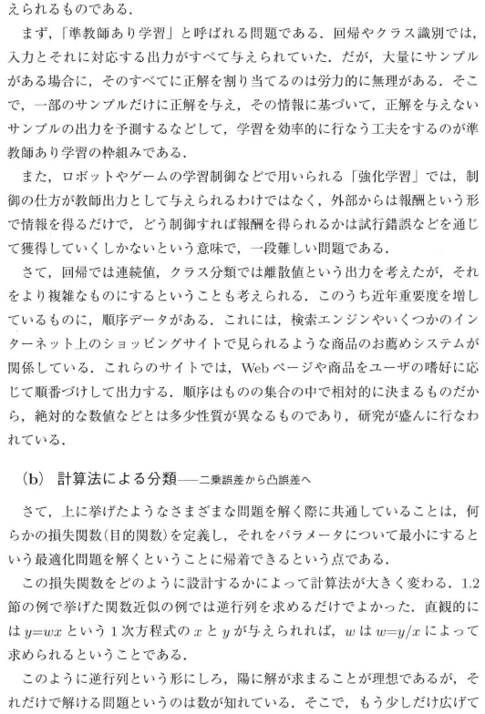

Slide 8
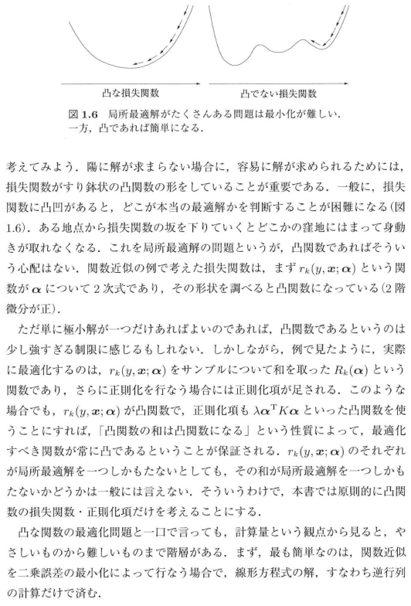
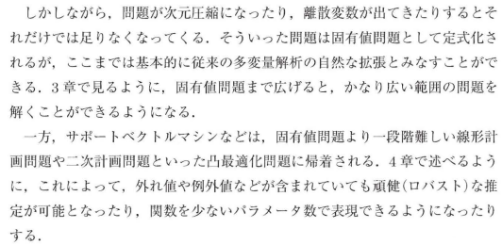

Slide 9
2. カーネル多変量解析の仕組み

Slide 10
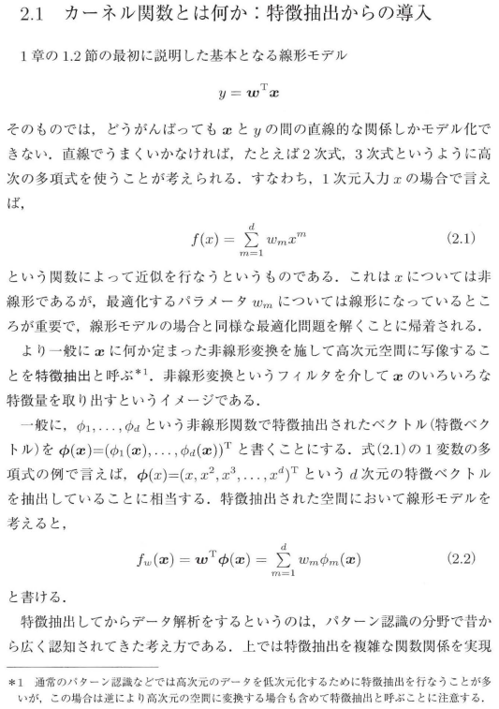
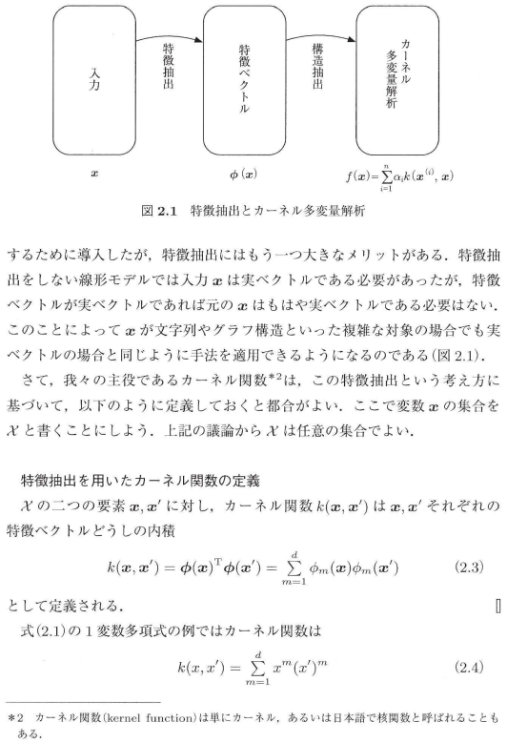
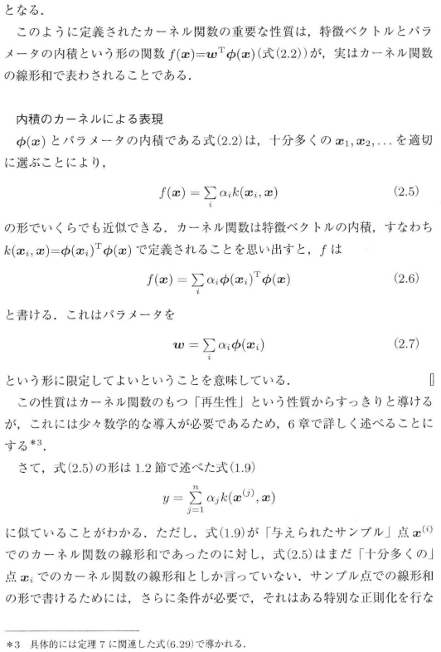
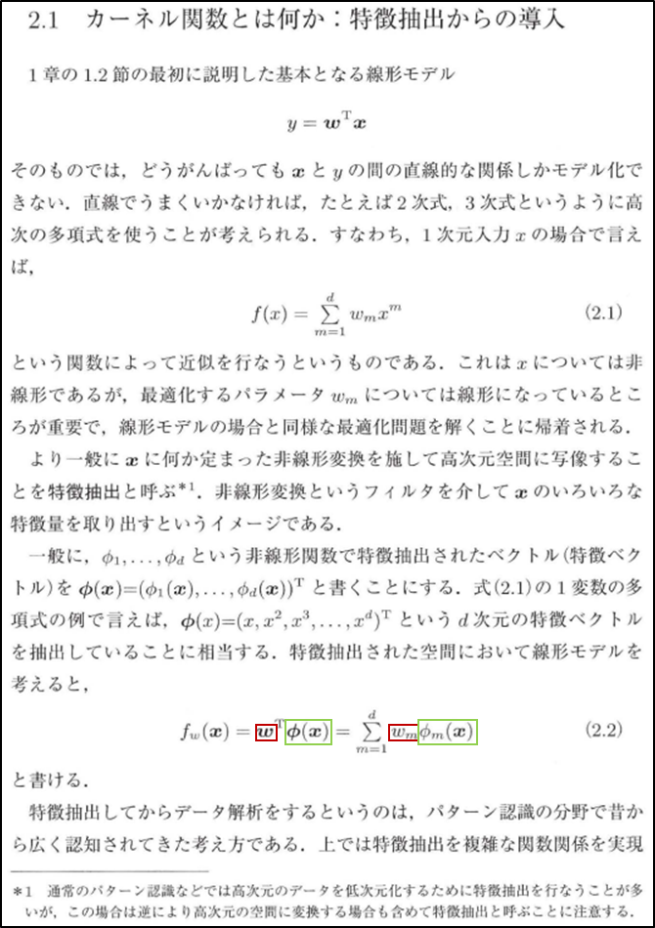
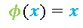
$$φ(x)=x$$

Slide 11
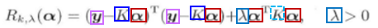
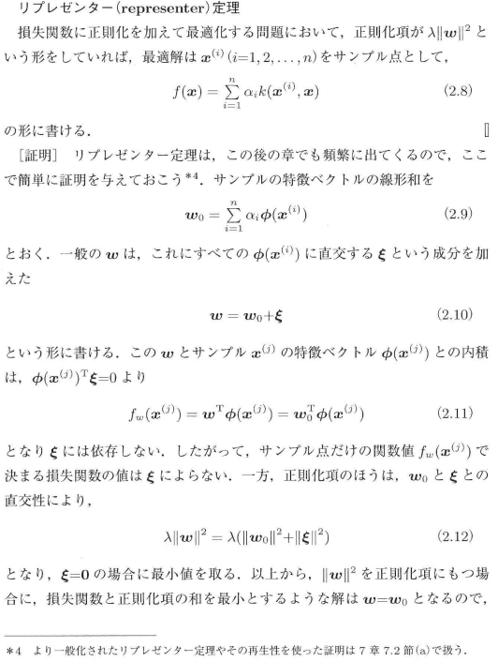
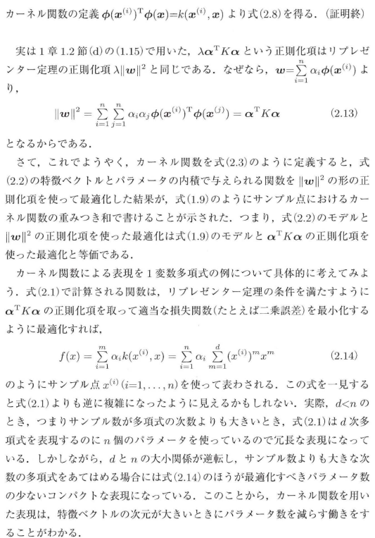
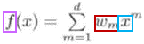
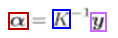
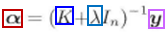
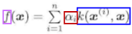
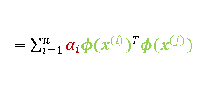
二乗誤差関数にリプレゼンターを入れた場合，
採用すると二乗誤差を最小化する関数fはこうなる．
wが張らない方向の
成分を足せば、
空間全体を表現可能
形式的には同じということ。
wの値自体は正則項の
追加によって変化する
$=\sum_{i=1}^{n}{{α_{i}φ(x^{(i)})}^{T}φ(x^{(j)})}$
サンプル点数だけαを求める
次元数だけwを求める
正則項なし
式が異なるので
α値も異なる。
でも、
という形式が最適である
ことには影響しない。
正則項あり

Slide 12
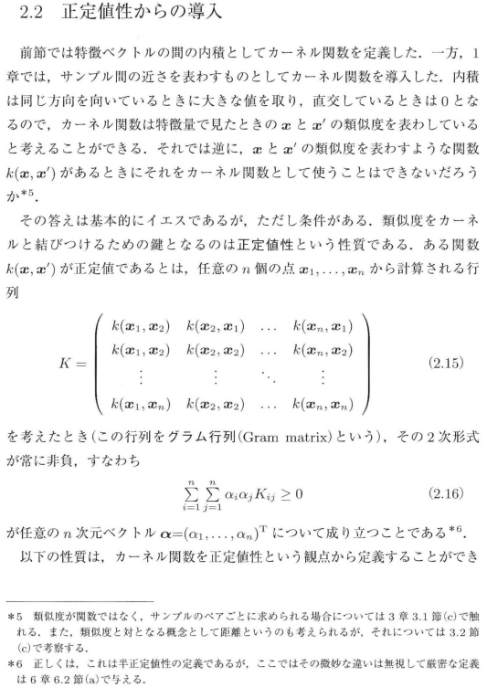
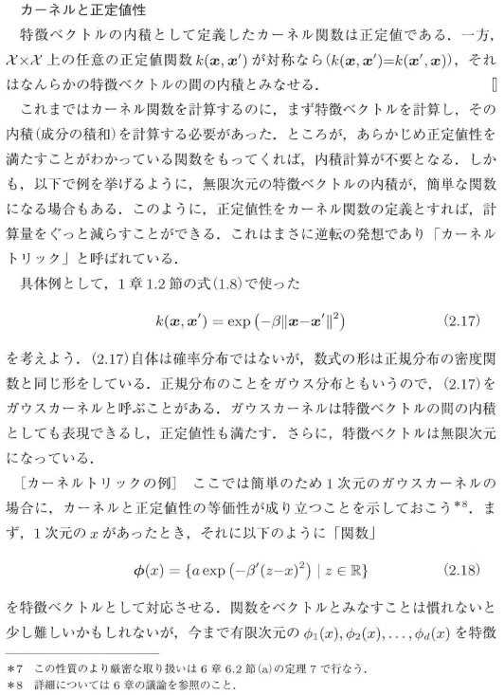
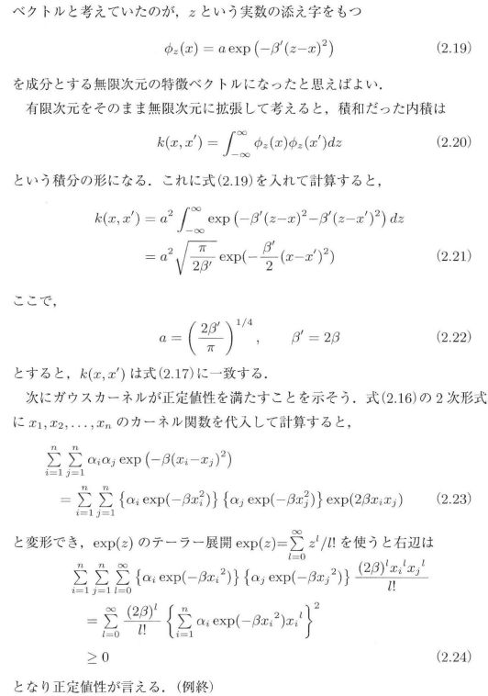
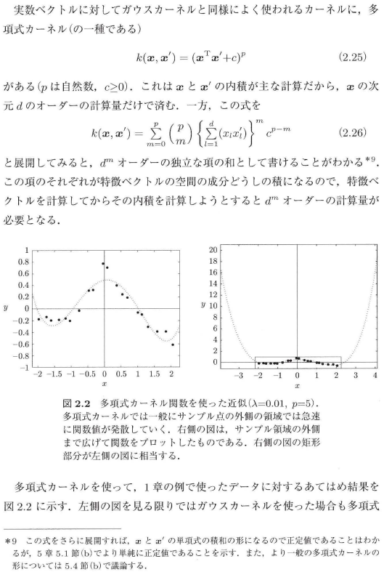
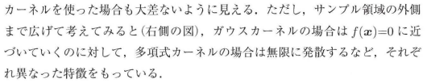
カーネルの正定値性が言えれば，
特徴ベクトルがどんな形か議論することなく，
その内積＝カーネル関数であると解釈が可能となる
結論．
これを導きたい．
カーネル関数の
結果だけ使うなら
計算は軽い
カーネル関数の計算オーダーは次元数dのみ
これが本当に
成り立つか確かめる
※特徴ベクトルは具体的に
示されていない
カーネル関数を
特徴量の内積を
使って計算すると大変
仮定：特徴ベクトル関数をガウス関数とする： 連続特徴なので次元数は無限！
サンプルは1次元
多項式カーネルを使うと，
データ点の外で発散する
※ガウスカーネルだと，
0に近づいていく
1次元だと，近いか遠くかでしか類似度を評価できない．
下記のようなグループ分けを類似度では実行できない．
グループ1
グループ2
元々1次元のデータだったのに，
無限次元特徴空間で
類似度の評価ができている．
無限次元の内積
カーネルも
1次元
仮定：特徴ベクトルはガウス関数
ガウス関数の積はガウス関数
その積分をとってもガウス関数
結論：よって内積を取った後の
カーネル関数もガウス関数
特徴は
似ている
→内積大
例：特徴ベクトル空間
もし特徴空間でこんな値を取れたら，
1次元では離れていたサンプル同士を
紐付けられる．
こういう分類をしたければ，この仕様に合致したカーネル関数を定義すればよい．
無限次元での内積の計算は不要で，
サンプル点数オーダのカーネルの計算を
すれば十分なのである．
ガウシアンカーネルの場合だと，
近くのデータ同士だと内積が1に近く，
遠いと内積が0に近くなる．
※原点を基点とした場所の類似度
だから，近くのデータ同士の内積が大きくなる
2自由度で表現する
直線では分けられない☓

Slide 13
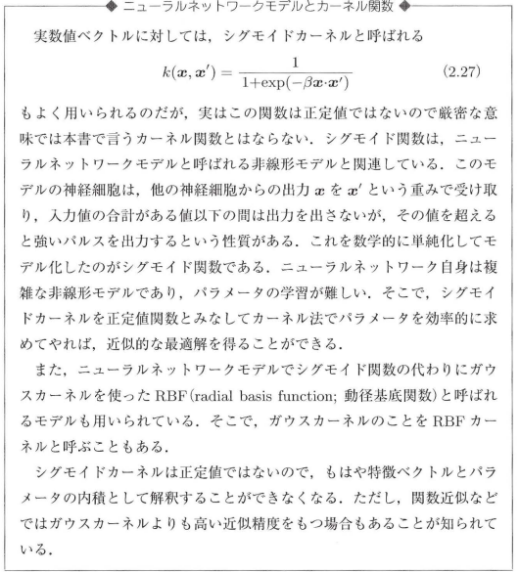
ガウシアンだと徐々に大きくなるが，
シグモイドカーネルだと閾値を超えると急激に大きくなる．
よりはっきりと分類できるということになる．

Slide 14
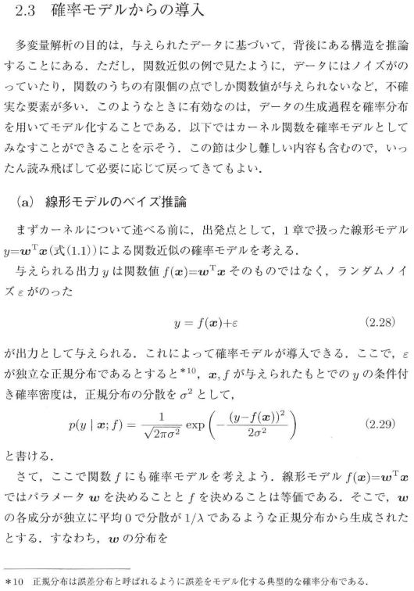
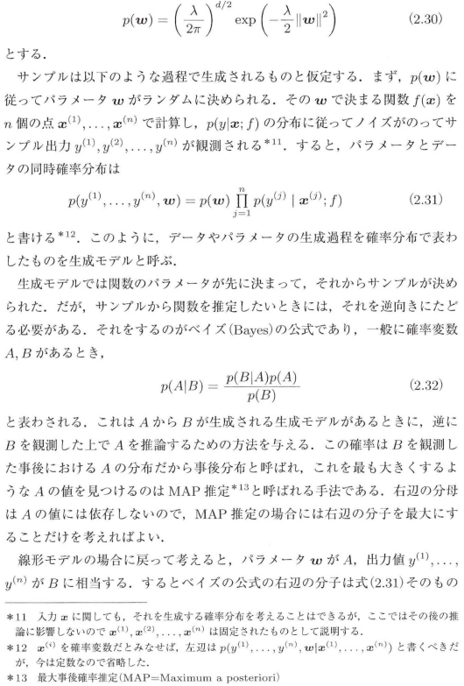
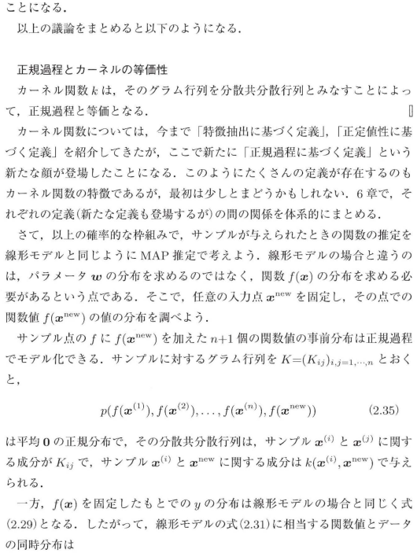
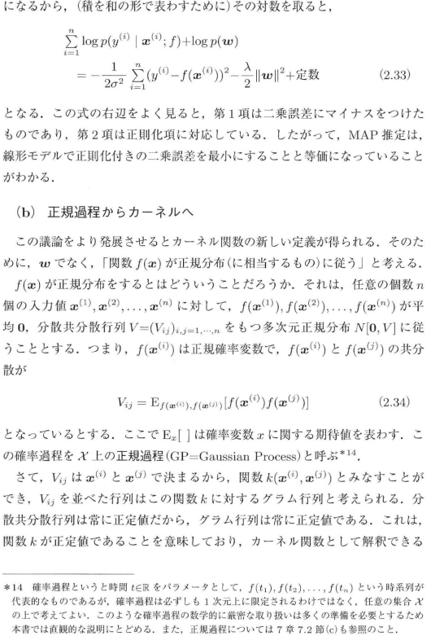
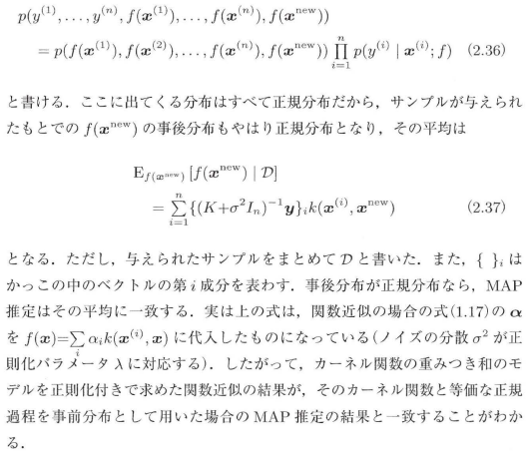

Slide 15
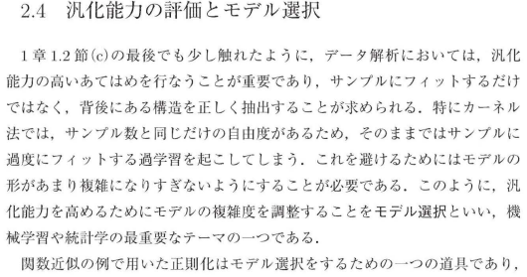
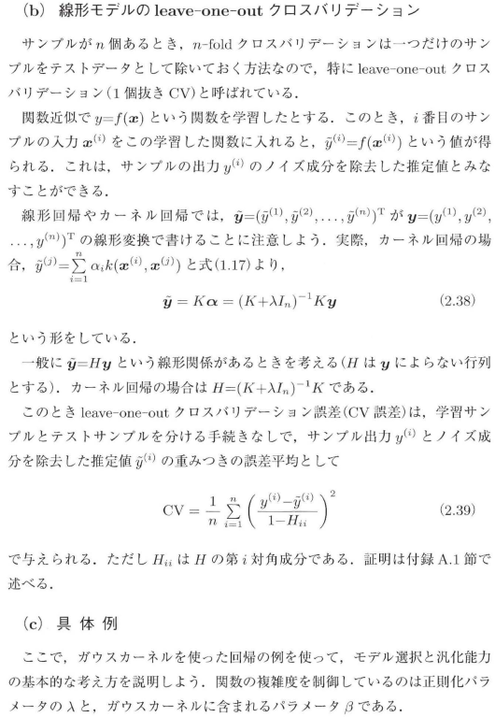
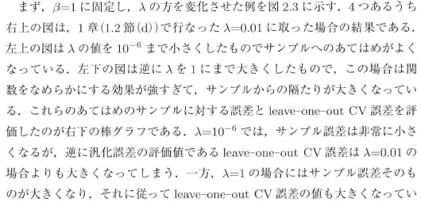
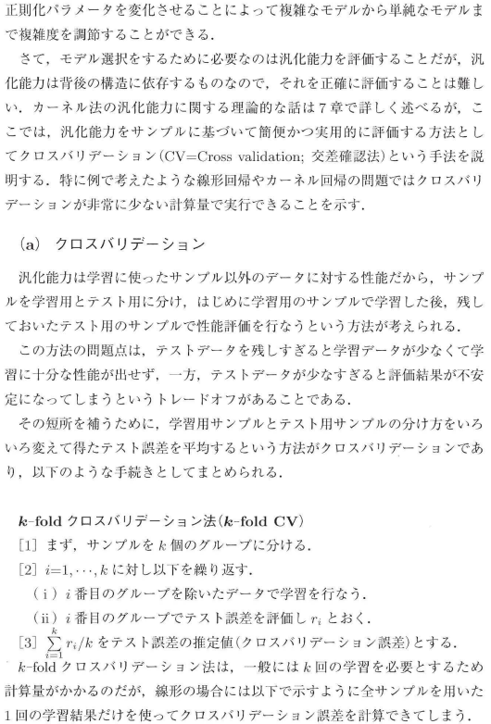
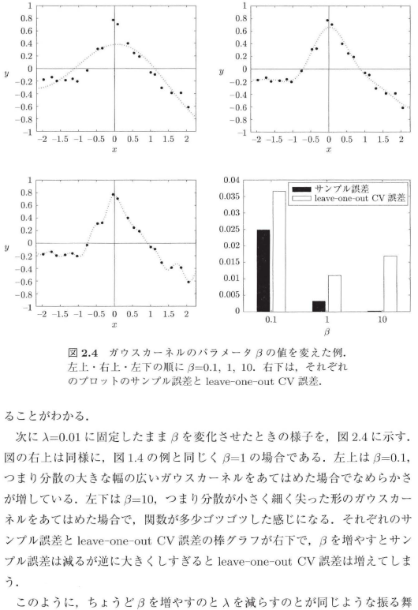
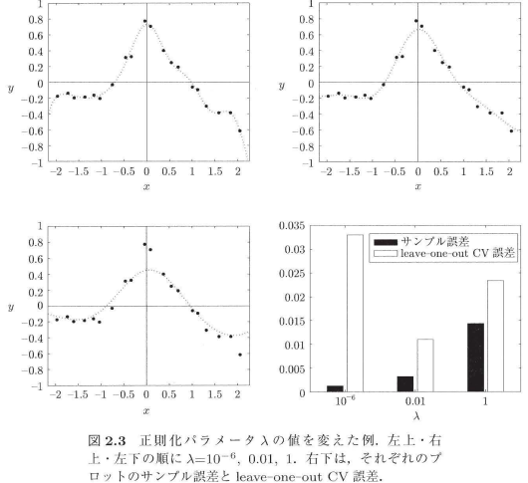






推定値
(n次元)
サンプル
学習データ
(n次元)
学習データ
推定値
$$β=1(ガウシアンの分散を固定)$$
$$λ={10}^{−6}$$
$$λ=0.01$$
ごつごつすると
CV誤差が大きくなる
$$λ=0.01（正則化許容度を固定）$$
$$β=0.1$$
$$β=1$$
減らすほど
ごつごつ
$$λ=1$$
なめらかすぎて
CV誤差が大きくなる
増やすほど
ごつごつ
なめらかすぎても
CV誤差が大きくなる
$$β=10$$
ごつごつしすぎて
CV誤差が大きくなる

Slide 16
3. 固有値問題を用いたカーネル多変量解析

Slide 17


Slide 18







*
◇
○
＋
☓
2次元では
放物線
$$x_{2}$$
3次元ではほぼ直線
↓
この直線を張る成分を抽出したい
$$φ_{3}(x)$$
固有値の数
低次元に戻す
$$x_{1}$$
$$φ_{1}(x)$$
$$φ_{2}(x)$$

Slide 19








中心0の時
の分散
*
○
◇
＋
☓
高次元空間を構成する
高次元空間の
主成分を求める
もとの低次元空間に戻す

Slide 20


サンプル1つについて成り立つ式

Slide 21





カーネル主成分分析
に類似
$Λ$が入る点で異なる．
これにより、もとの空間への
写像との等価性は失われる．
縮約後の1次元のベクトル
→ 固有ベクトルを求める
○
◇
広がりが少ない
＋
☓
*
ラプラシアン固有マップ法

Slide 22











距離
◇
＋
○
ねじれ
☓
*
$$K_{jj}=\frac{1}{n}\left(\sum_{i=1}^{n}{D_{ij}}−\sum_{i=1}^{n}{K_{ii}}\right)$$
$$K_{ii}=\frac{1}{n}\left(\sum_{j=1}^{n}{D_{ij}}−\sum_{j=1}^{n}{K_{jj}}\right)$$
$$D_{ij}$$
サンプル間の距離を使ってカーネルを計算する
$$K_{ii}$$
$$K_{jj}$$
$$K_{ij}$$

Slide 23




*
☓
＋
前述したWを使い，
よく当てはまる
β_i を求める
広がっている
◇
○
よく当てはまる
W を求める
→平面の方程式
元の空間
写像
→
多様体
（部分空間）
W を使ってβを求める
近傍の点
近似対象の点
近傍の点（写像後）
近似対象の点（写像後）

Slide 24



特徴空間での代表点
特徴空間上でグループ化する．
その特徴を形成した元データxをクラスタリングする．

Slide 25





グループ化
通常の
k-means法
グループ間の重みが小さくなるような分け方をしたい
$$K_{ij}$$
カーネル
k-means法
スペクトラル
クラスタリング
＋が混じっている
綺麗に分かれている
異なるグループ同士の重みだけが0ではない値を取る

Slide 26









固定
$$ζα^{T}Kα$$
固有値問題
クラス間分散→大きい方が良い
クラス内分散→小さい方が良い
別クラスの平均
全体の平均

Slide 27



Slide 28





Slide 29


Slide 30







Slide 31
4. 凸計画問題を用いたカーネル多変量解析

Slide 32



Slide 33






凸ではない
凸だけど誤差の増え方が急激
→外れ値に弱い
$$y^{2}={sgn[f(x)]}^{2}=1$$
y=1, f(x)=1000 でも y=sgn[f(x)]
で正しく分類されているのに，損失が大きくなるのも問題
こっちは連続値
誤差の増え方が緩やか
→外れ値に強い
→SVNに使う
y=1, f(x)=1000 や y=-1, f(x)=-1000 だとy=sgn[f(x)]であり，その場合は
損失がゼロとなるので都合良い
$$ξ_{i}$$
場合分けしないで
済む変数に変換
リプリゼンター
の定理は誤差関数
に依存しない
正則化項

Slide 34






微分
制約条件の項
サポートベクトルとなる範囲
※ソフトマージンだと，
少し左からスタート
α=0 となる範囲
→カーネル関数
に現れない
サンプル空間では
非線形に分ける
明らかに損失
が0のものは
分類のための
情報にしなくていい．
微妙なところだけ見る
→スパース性
特徴空間では
線形に分けている
f(x)の絶対値が大きく
(|f(x)|>>1)，
かつyf(x)>>1であるため，
明らかにどこのグループかが分かるサンプルに
ついては考慮しない．
f(x)の絶対値が小さく
(|f(x)|<1)，
かつ yf(x)<1 のような
損失が微妙な値を取る
サンプルだけを考慮する．

Slide 35








f (x)=0 となる x をプロットしていくと，
識別境界の線が引ける．
逆に，新しいxを分類したいとき，
f (x)に代入してその正負を見れば
分類ができる．
$ξ$ が1次式なので
制約が無ければ
ただ小さくなる係数を
選んでしまえばよい．
$ξ$ に関する項は0 になる。
$L_{dual}\left(β,γ\right)=\frac{λ}{2}α^{T}Kα−\sum_{i=1}^{n}{γ_{i}\left(−1+y^{\left(i\right)}\sum_{j=1}^{n}{α_{j}K_{ij}}\right)}$
$=\frac{λ}{2}\frac{1}{λ^{2}}\sum_{i=1}^{n}{\sum_{j=1}^{n}{y^{\left(i\right)}y^{\left(j\right)}γ_{i}γ_{j}K_{ij}}}+\sum_{i=1}^{n}{γ_{i}}$
$−\frac{1}{λ}\sum_{i=1}^{n}{\sum_{j=1}^{n}{y^{\left(i\right)}y^{\left(j\right)}γ_{i}γ_{j}K_{ij}}}$
$=\sum_{i=1}^{n}{γ_{i}}−\frac{1}{2λ}\sum_{i=1}^{n}{\sum_{j=1}^{n}{y^{\left(i\right)}y^{\left(j\right)}γ_{i}γ_{j}K_{ij}}}$
αで微分して0
を取って得た値

Slide 36

























1のとき最短距離
1となる点がサポートベクトル
※完璧に学習されているので誤差がなく、正則化項のみを最小化する
最小値が必ず1となる
ようにwを決める．
支持平面上に載る点が
1になるようにwを取っている→この点が複数なければ
ならないということではない。
特徴空間
ハードマージン
誤差＋正則化
で言うと正則化部に相当
損失が0に
なる瞬間
損失が0→f(x)には現れない
$$w^{T}φ\left(x\right)>1$$
$$\frac{1}{\left\|w\right\|}$$
$$\frac{1}{\left\|w\right\|}$$
直線の方程式
（支持超平面）
損失がピッタリ0になる，
つまりf(x)=1, -1 となる
点の集合(線)が境界線
識別超平面
$$w^{T}φ\left(x\right)<1$$
直線の方程式
（支持超平面）
損失が0 →f(x)には現れない
αが0ならwも0なので、
f(x)にはサポートベクトル以外の成分の要素は入ってこない
ソフトマージン
まじめにやるなら、
yf(x) が最小となる点をサポートベクトル
x^(i) としてピックアップする．
それと識別超平面との距離を最大化する．
直線
点
これだと面倒くさい．
もうf(x)は絶対1以上の値をとるものと仮定して話をすすめてしまう．
一番近い点では絶対f(x)＝1になると決めてしまう．つまり、自動的に最小点をピックアップしていることになる．そういう制約条件だと考える．
かならずそういう点が
存在するようにwを設定する．
同じwなら、最小以外の全てのf(x)は1より大きくなるので、これでよい．
マージン
識別超平面の式
係数ベクトル
→法線ベクトル
$$w=α_{1}φ\text{(}x^{(1)}\text{)}\text{+}α_{2}φ\text{(}x^{(2)}\text{)}$$
f(x)=1が境界になると解釈できるので，分子 = 1とする．
その直線が境界であるとみなして話を進めることにする．
その境界線との距離が最大となるwを求めたい．
$$φ\text{(}x^{(1)}\text{)}$$
$$φ\text{(}x^{(1)}\text{)}$$
ハードマージンだと
全サンプルで右側
$$w$$
$$\frac{1}{\left\|w\right\|}$$
$$w$$
$α$が大きい．
→ダメ
そういう制約を満たした上で、
wをグリグリ回したときに、
一番マージンが大きくなるような
wを採用する．
ここが
原点と
する
こういう引き方が
できるwを選択すれば
dが大きくなる
$$φ\text{(}x^{(2)}\text{)}$$
$$φ\text{(}x^{(2)}\text{)}$$
異なるベクトル同士の内積が大きい
→同じクラスだろう．αを小さくする．
同じクラスを表現するベクトルが複数あるのだから，
１つ当たりの重みを小さくしても良いだろう，となる．
$α$が小さい．
→良い
$$\frac{1}{\left\|w\right\|}$$
wの取り方次第
ではこうなる．
でも，dは小さい．
サポートベクトルがクラスについて
1つだけの場合は良くある．
分離超平面との最短距離をとる点が
複数あるほうが特殊．
ソフトマージンだと
左側になるサンプルもある
異なるベクトル同士の内積が小さい
→違うクラスだろう．αを多少大きくしてもよい．
異なるクラス同士の内積
サポートベクトルが
クラスについて偶然
複数とる場合もある
$\left\|w\right\|=α_{1}α_{1}φ^{T}\text{(}x^{(1)}\text{)}φ\text{(}x^{(1)}\text{)}\text{+}2{α_{1}α}_{2}φ^{T}\text{(}x^{(1)}\text{)}φ\text{(}x^{(2)}\text{)}\text{+}{α_{2}α}_{2}φ^{T}\text{(}x^{(2)}\text{)}φ\text{(}x^{(2)}\text{)}$
$$k\text{(}x^{(1)},x^{(1)}\text{)}$$
$$k\text{(}x^{(1)},x^{(2)}\text{)}$$
$$k\text{(}x^{(2)},x^{(2)}\text{)}$$
$w$はサポートベクトル$φ\text{(}x^{(i)}\text{)}$の線形結合になる．よって，$\left\|w\right\|$を求めるときに必ずサポートベクトル$φ\text{(}x^{(i)}\text{)}$同士の内積を取ったものが項として出てくる．
だからカーネル関数が必要となる．ただし，これは固定値．
今動かしたいのは$α$の方．できるだけ$α$小さくしたい．
こうして求めたwを元に，
f (x)=0 となる x をプロットしていくと，
識別境界の線が引ける！！！
逆に，新しいxを分類したいとき，
f (x)に代入してその正負を見れば
分類ができる．

Slide 37





Slide 38






場合分けしないで
済む変数に変換

Slide 39




これが小さいほど
右側の領域が広くなる
$$ρ$$

Slide 40




Slide 41





Slide 42



Slide 43





Slide 44





Slide 45








Slide 46
5. カーネルの設計

